Slide 1
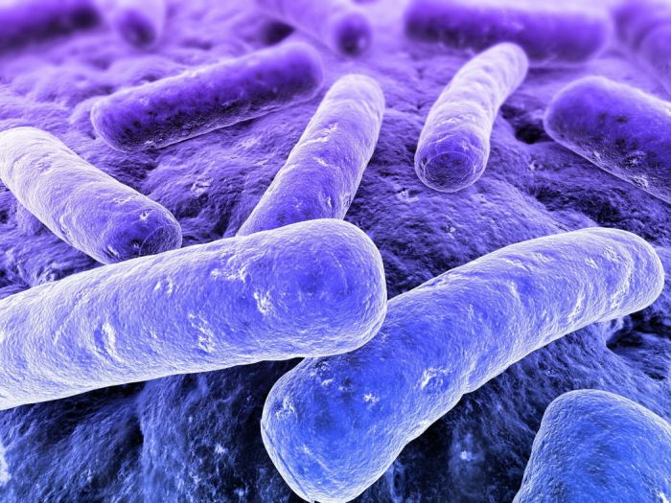
Роль бактерій у природі та житті людини
Виконала
учениця 10-Б класу
Халімон Заріна

Slide 2
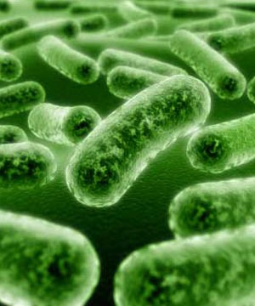
Загальна характеристика
Бактерії - найдревніша група організмів з нині існуючих на Землі. Перші бактерії з'явилися, ймовірно, більше 3,5 млрд років тому.
Бактерії - мікроскопічні, переважно одноклітинні відносяться до прокаріотичних організмів, а тобто вони не мають ядра та деяких інших органел.
Більшість бактерій безбарвні. Тільки деякі з них пофарбовані в пурпуровий або в зелений колір.
Першовідкривачем світу бактерій був Антоній Левенгук - голландський натураліст 17 століття, вперше створив досконалу лупу-мікроскоп, що збільшує предмети в 160-270 разів.

Slide 3
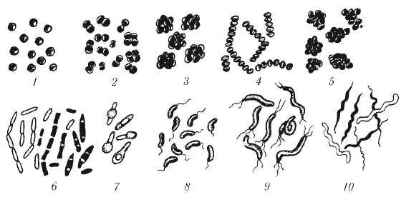
Різновиди бактерій
Форми бактерій: 1 - мікрококи; 2 - диплококки і тетракокки; 3 - сарцини; 4 - стрептококи; 5 - стафілококи; 6, 7 - палички, або бацили; 8 - вібріони; 9 - спірілли; 10 - спірохети

Slide 4
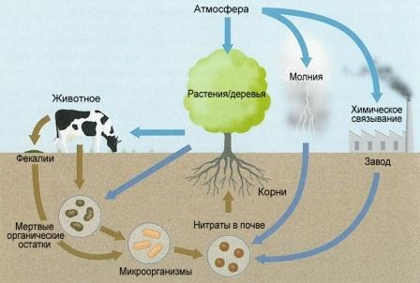
Значення бактерій у природі
Необхідні ланки колообігу в природі.
Бактерії рецуденти – “санітари” природи

Slide 5
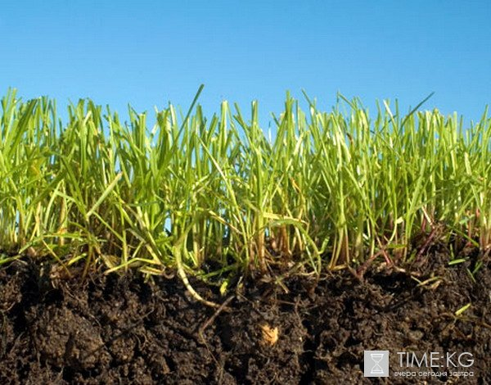
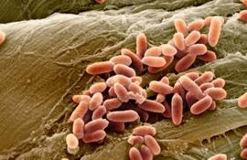
Ґрунтоутворення
Корисне співіснування бактерій і живих організмів

Slide 6
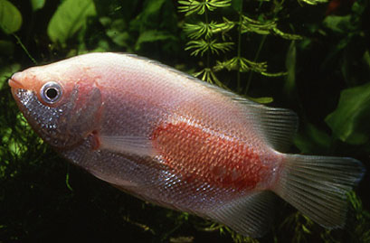
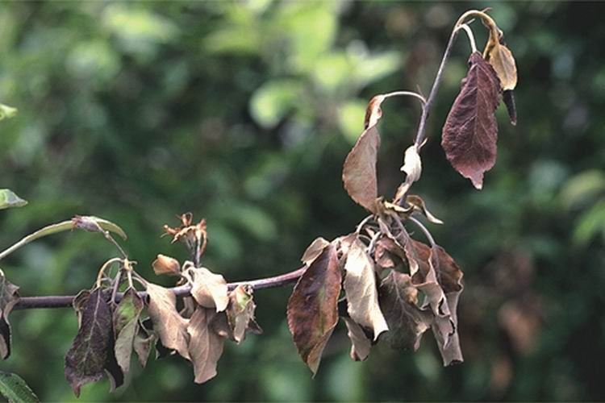
Хвороботворні бактерії

Slide 7
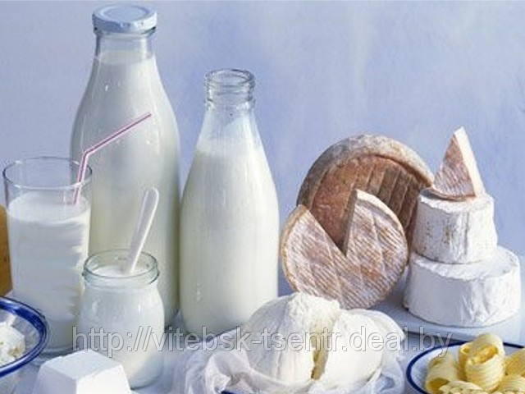

Значення бактерій у житті людини
Харчова промисловість – “кислі” бактерії

Slide 8
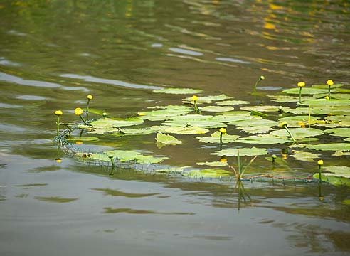
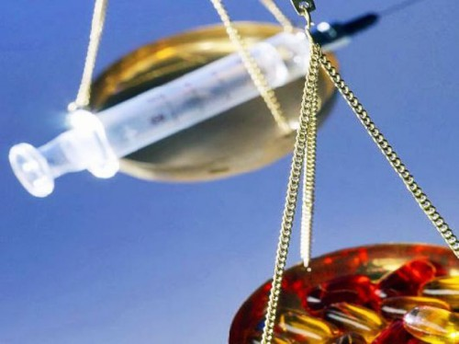
Очищення водойм
Біосинтетичні можливості бактерій
Використання в
лікуванні “світових”
хвороб

Slide 9
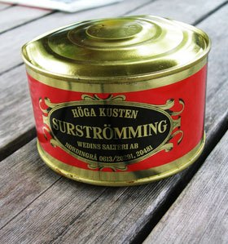

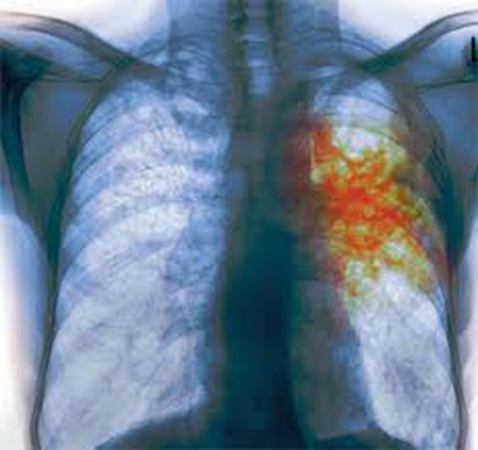
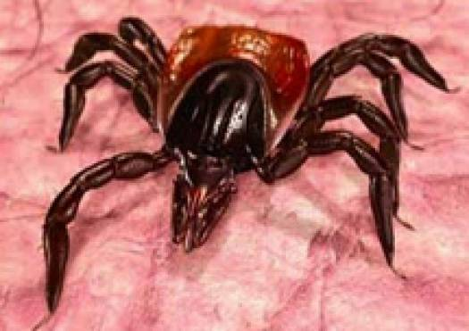
Псування продуктів харчування
Викликання небезпечних хвороб людини

Slide 10
Дякую за увагу

